Slide 1
Travel Go! 최종 발표
20110596 방지훈
20100506 박수빈

Slide 2
목차
목적
기능
시연
Q&A

Slide 3
목적

Slide 4
목적
현대인들의 버킷 리스트
여행을 스마트하게
성취감과 만족감
명소 및 맛집 정보 수집

Slide 5
기능

Slide 6
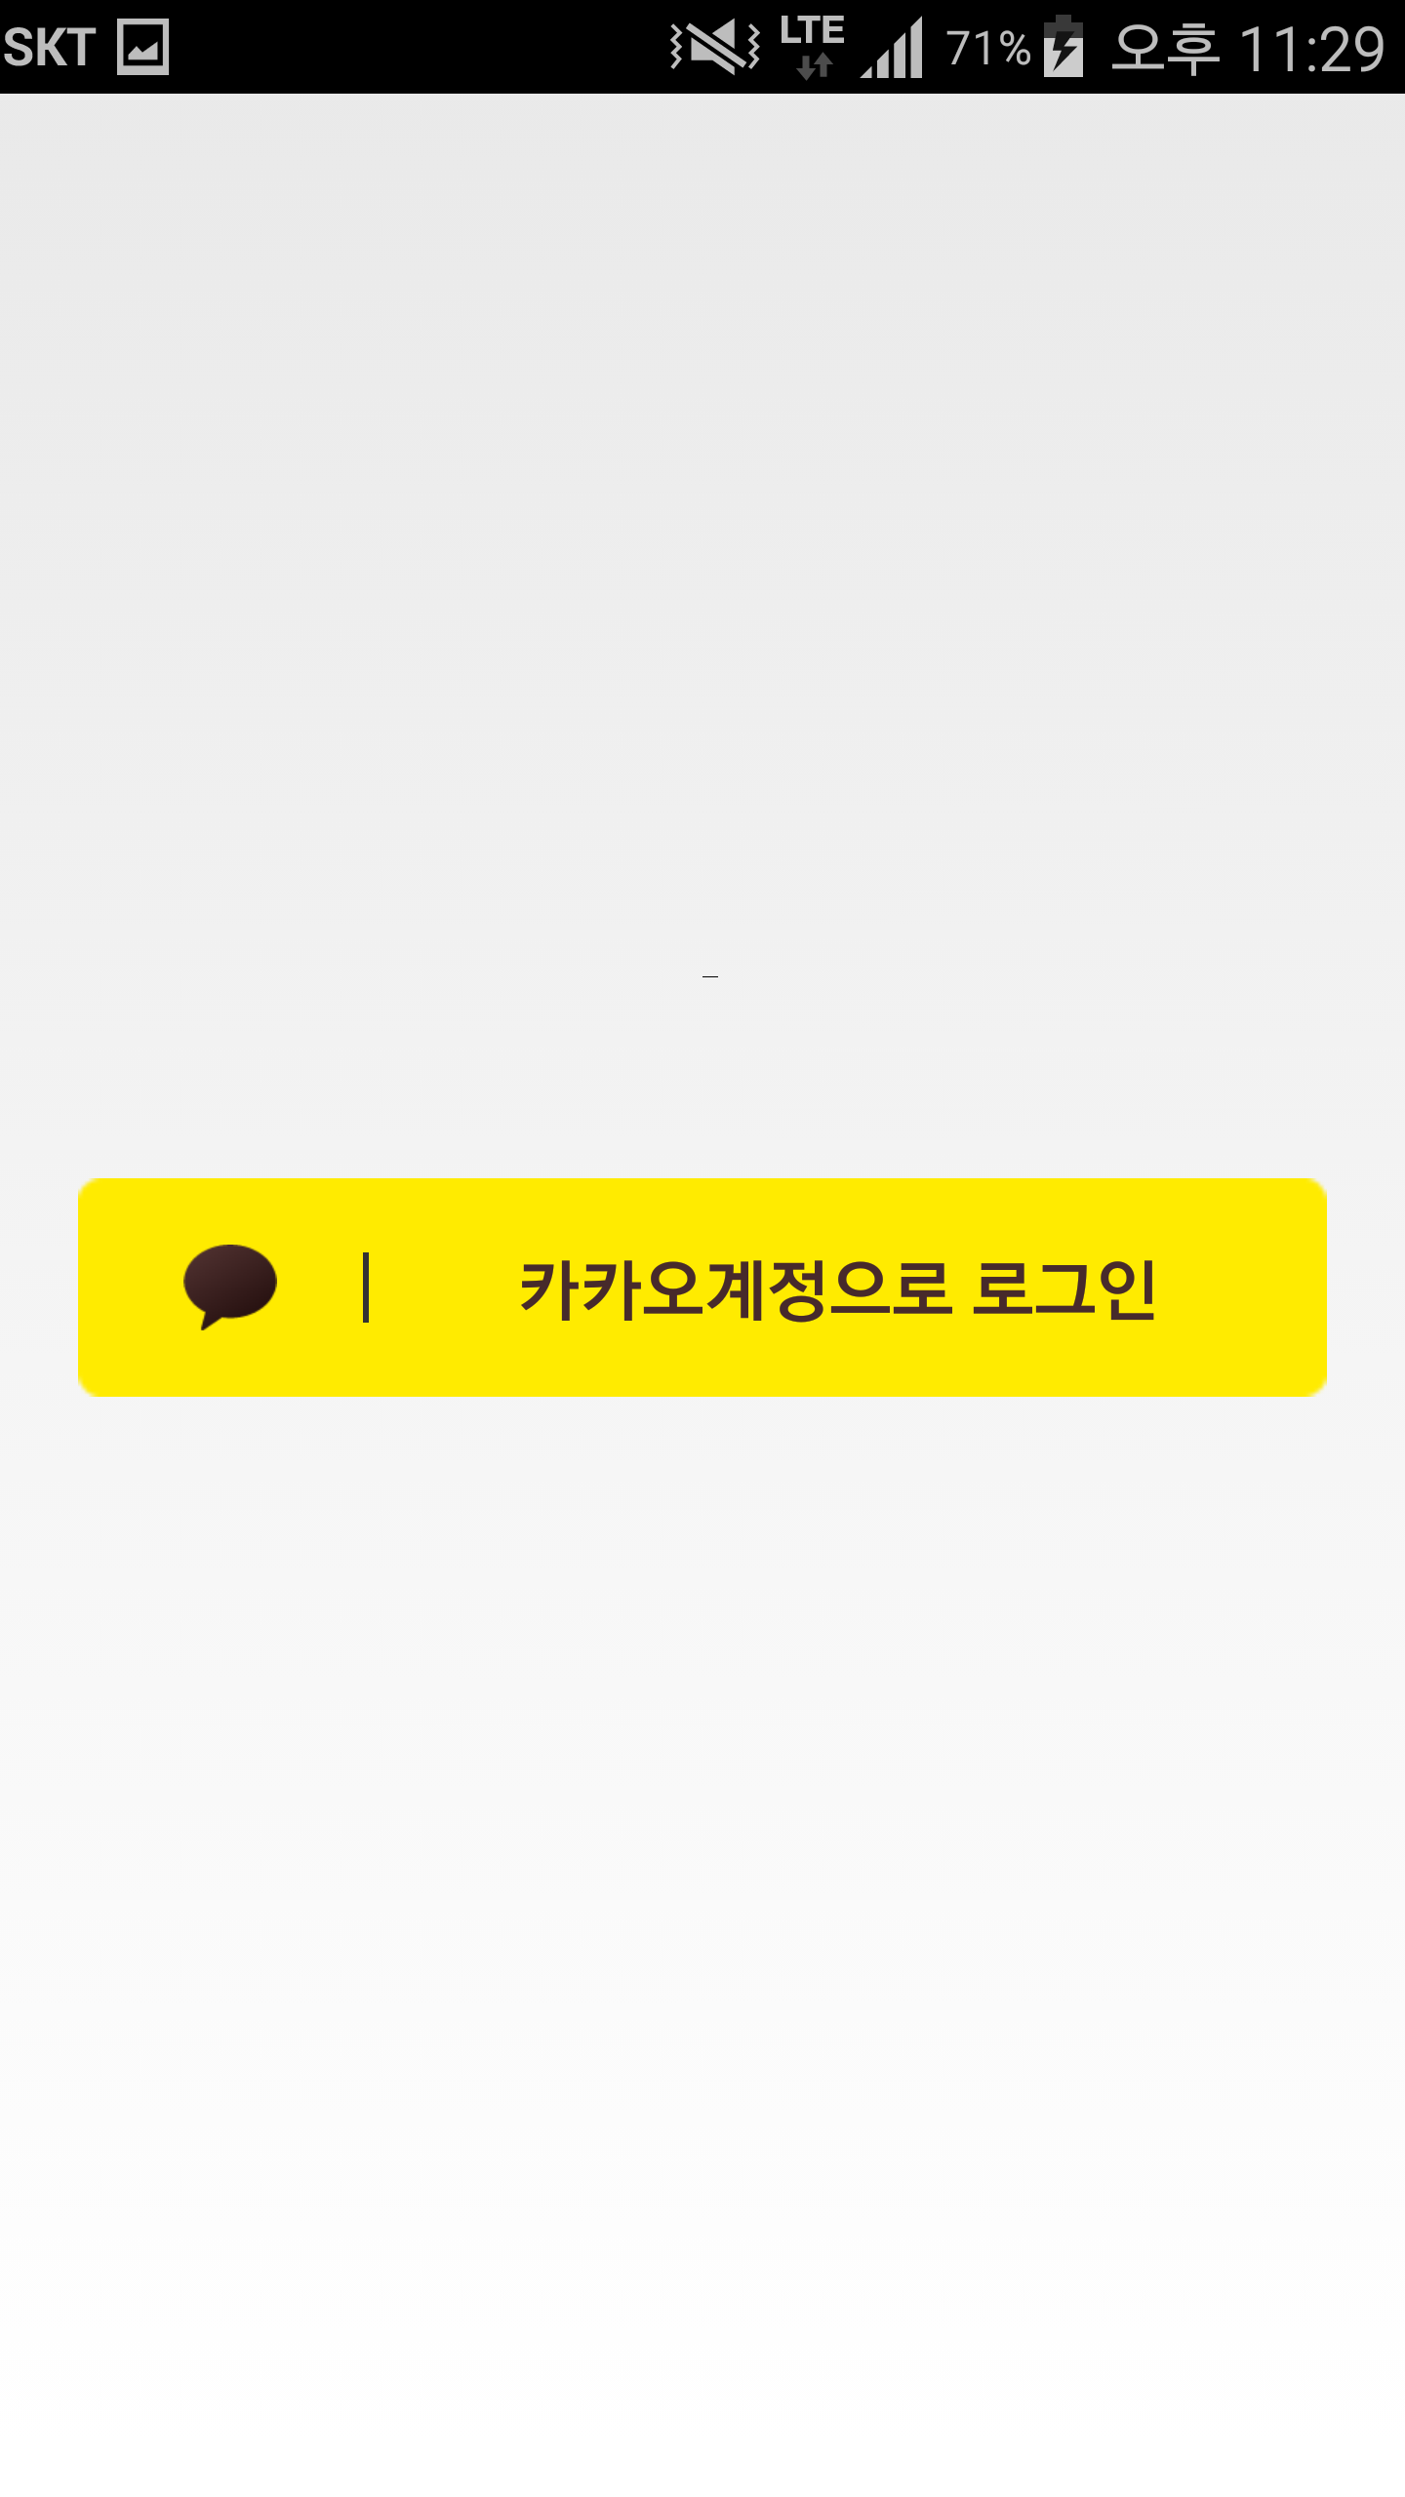
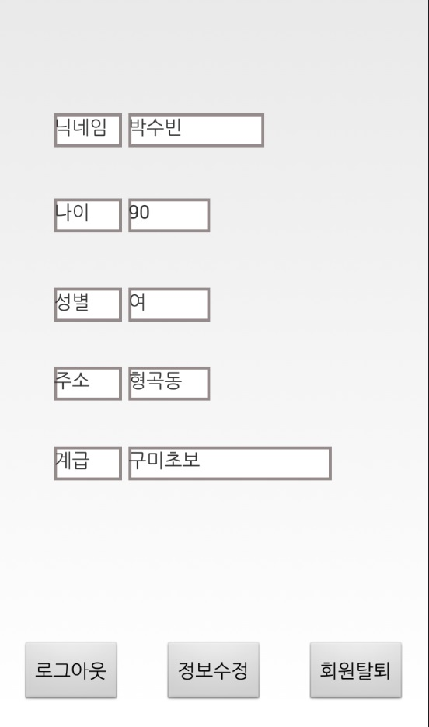
로그인 및 계정

Slide 7
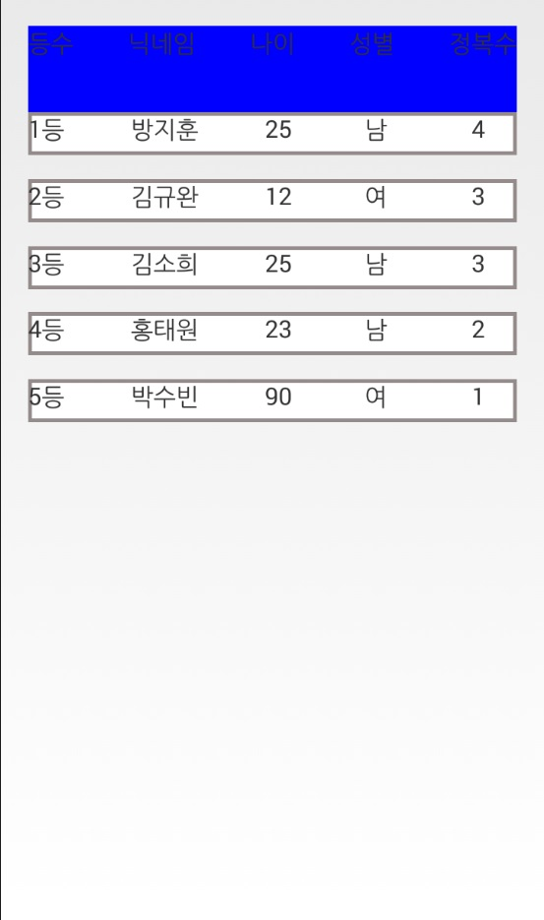
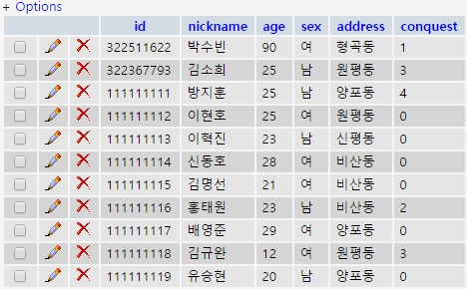
데이터베이스

Slide 8
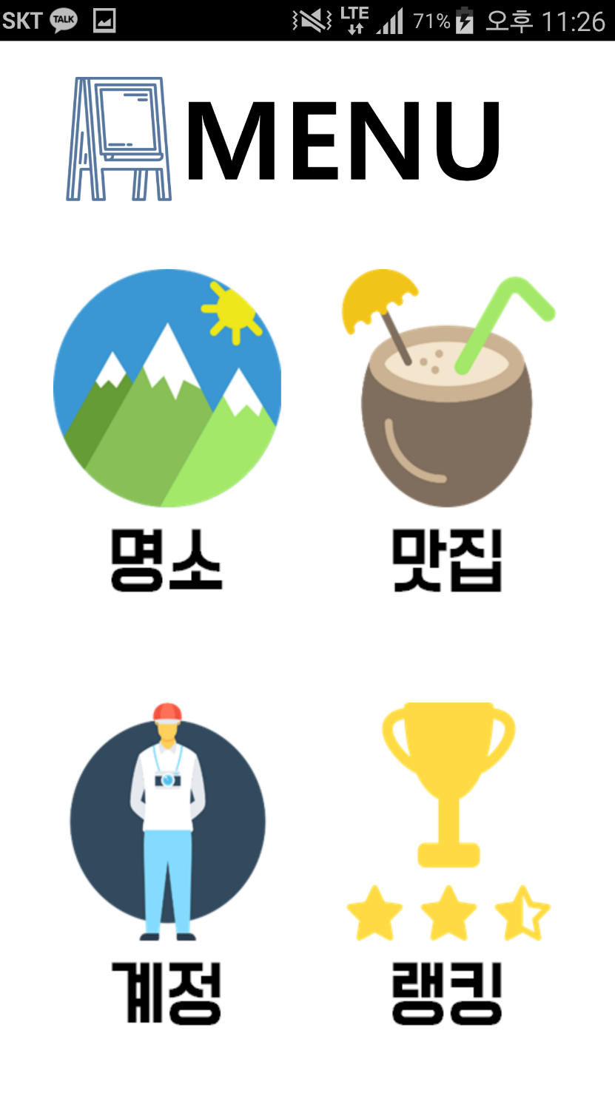
메인 화면

Slide 9
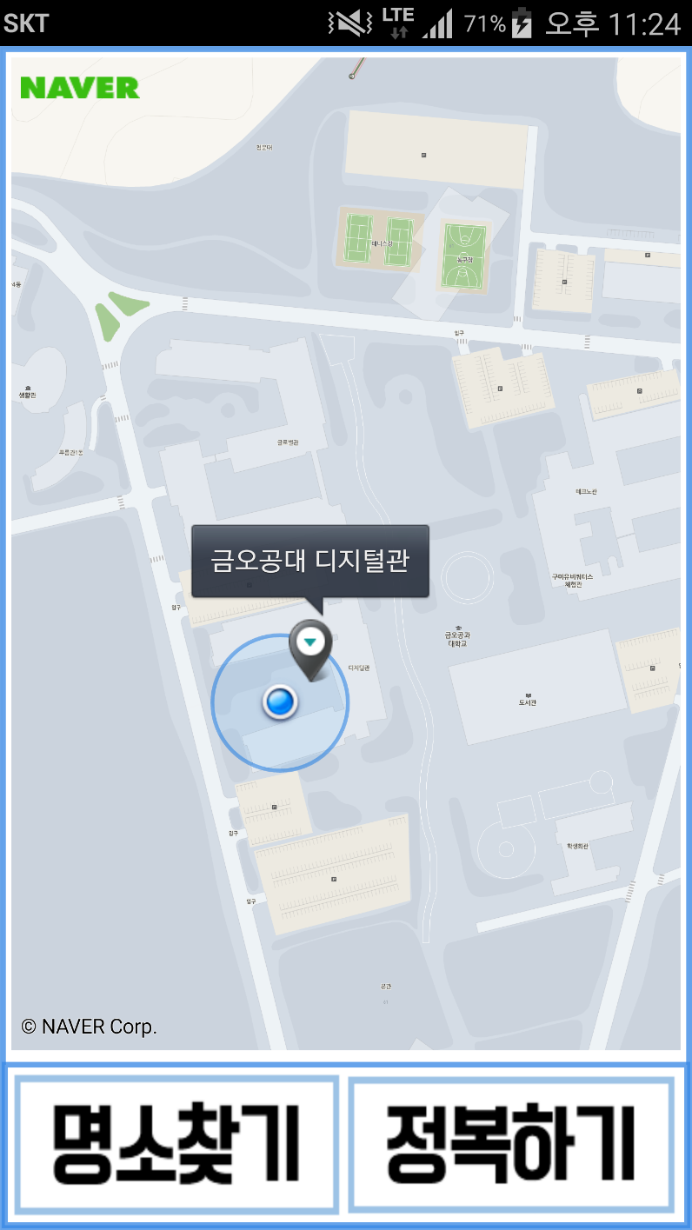
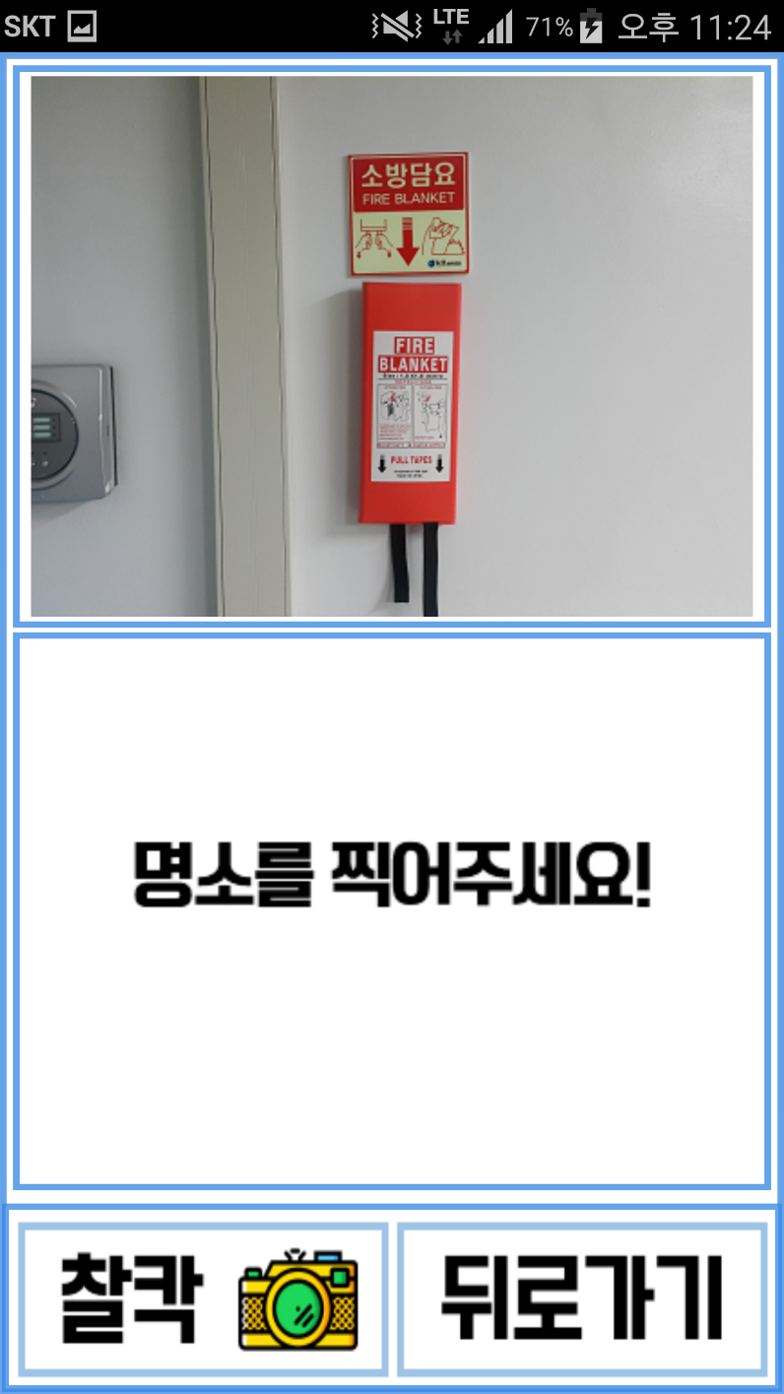
정복

Slide 10
시연

Slide 11
Q&A

